Slide 1
Demande de renouvellement d’un permis de type A 3AM-ARV du hameau d’Arviat----
Réunion technique de l’Office des eaux du Nunavut
22 et 23 février 2022

Slide 2
Survol de la présentation
Rôle et responsabilités
Contributions à l’examen de la demande de permis d’utilisation des eaux
Commentaires issus de l’examen technique
Résumé des prochaines étapes
Conclusion

Slide 3
Rôles et responsabilités
Les responsabilités, le mandat et les obligations de Relations Couronne-Autochtones et Affaires du Nord Canada (RCAANC) cadrent avec ce qui suit :
Loi sur le ministère Relations Couronne-Autochtones et des Affaires du Nord
Accord du Nunavut
Loi concernant l’Accord sur les revendications territoriales du Nunavut
Loi sur les eaux du Nunavut et le Tribunal des droits de surface du Nunavut et le règlement connexe
Loi sur l’aménagement du territoire et l’évaluation des projets au Nunavut
Loi sur les terres territoriales et le règlement connexe
Loi sur la prévention de la pollution des eaux arctiques

Slide 4
Contributions à l’examen de la demande de permis d’utilisation des eaux
RCAANC a présenté les soumissions suivantes à l’Office des eaux du Nunavut concernant la demande pour le permis de type A 3AM-ARV---- à proximité du hameau d’Arviat
Contrôle de conformité concernant la demande de permis de type A d’utilisation des eaux :
30 novembre 2021
Commentaires issus de l’examen technique concernant la demande de permis de type A d’utilisation des eaux : 20 janvier 2022
Réponse au ministère des Services communautaires et gouvernementaux du Nunavut (GN-SCG) – Réponse sur le contrôle de conformité et les commentaires issus de l’examen technique pour la demande de permis de type A d’utilisation des eaux : XX mars 2022

Slide 5
Commentaires issus de l’examen technique
I. Surcapacité des installations de gestion des déchets solides
(R-01) RCAANC a recommandé que le titulaire de permis fournisse les étapes détaillées qu’il prévoit mettre en œuvre pour gérer le problème de surcapacité aux installations de gestion des déchets solides jusqu’à ce que de nouvelles installations puissent être construites.
Réglé.

Slide 6
Commentaires issus de l’examen technique
II. Taux de rejet de l’effluent de la lagune
(R-02) RCAANC a recommandé que le titulaire de permis précise :
Le temps de rétention de l’effluent dans la lagune pour atteindre les buts relatifs au traitement avant le rejet manuel par le pompage.
Le taux de pompage à partir du point de rejet de la lagune jusqu’au secteur de traitement de la zone humide.
Réglé.

Slide 7
Commentaires issus de l’examen technique
III. Demande de changement des paramètres de l’effluent
(R-03) RCAANC a recommandé que le titulaire du permis précise le changement demandé dans les deux documents par rapport aux paramètres et qu’il mette à jour les documents en conséquence.
Réglé au moyen d’un engagement.

Slide 8
Commentaires issus de l’examen technique
IV. Contrôle des infiltrations de la lagune
(R-04) RCAANC a recommandé que le titulaire de permis fournisse un plan détaillé sur la façon dont il compte prévenir l’infiltration de l’effluent dans les eaux souterraines en cas de dommages au revêtement imperméable occasionnés par un dégel localisé du pergélisol.
Réglé au moyen d’un engagement.

Slide 9
Commentaires issus de l’examen technique
V. Stations du programme de surveillance ARV-3, ARV-10 et ARV-11
(R-05) RCAANC a recommandé que le titulaire de permis fournisse une justification pour ce qui suit :
les stations énumérées comme étant « inactives »;
le titulaire de permis demande que les stations de surveillance ARV-10 et ARV-11 soient retirées du permis.
Réglé.

Slide 10
Commentaires issus de l’examen technique
VI. Plan de gestion des boues
(R-06) RCAANC a recommandé que le titulaire de permis mette à jour la section 6 de son plan d’exploitation et d’entretien des installations d’épuration des eaux afin d’y inclure des méthodes acceptables d’élimination des boues comme l’exige le permis d’utilisation des eaux.
Réglé au moyen d’un engagement.

Slide 11
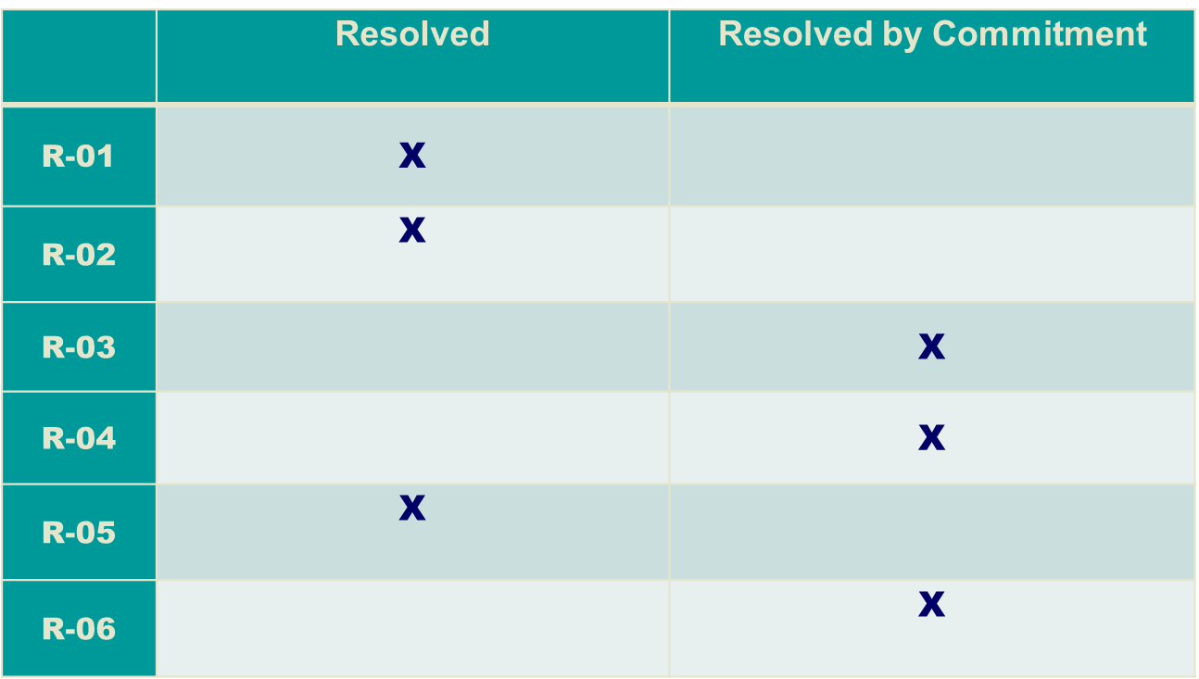
État des recommandations issues de l’examen technique
Notes:
Resolved = Réglé
Resolved by Commitment = Réglé au moyen d’un engagement

Slide 12
Résumé des prochaines étapes
Les enjeux réglés qui nécessitent d’autres mesures sont les suivants :
(R-03) : Le titulaire de permis s’engage à mettre à jour son plan d’exploitation et d’entretien pour tenir compte de la demande de changement de la DBO et des TSS établis à 100 mg/L et 120 mg/L, respectivement.
(R-04) : Le titulaire de permis s’engage à surveiller les fuites en utilisant les niveaux de l’eau dans la zone humide et à réparer immédiatement les revêtements.
(R-05) : Le titulaire de permis s’engage à inclure, dans le nouveau plan d’exploitation et d’entretien, le plan de gestion des boues qui contiendra des techniques d’évaluation et d’élimination, ainsi qu’un lieu pour l’élimination.

Slide 13
Conclusion
RCAANC continuera de suivre le processus d’examen des demandes de permis d’utilisation des eaux dans le but de protéger les ressources en eaux intérieures du Nunavut tout en favorisant le développement durable.

Slide 14
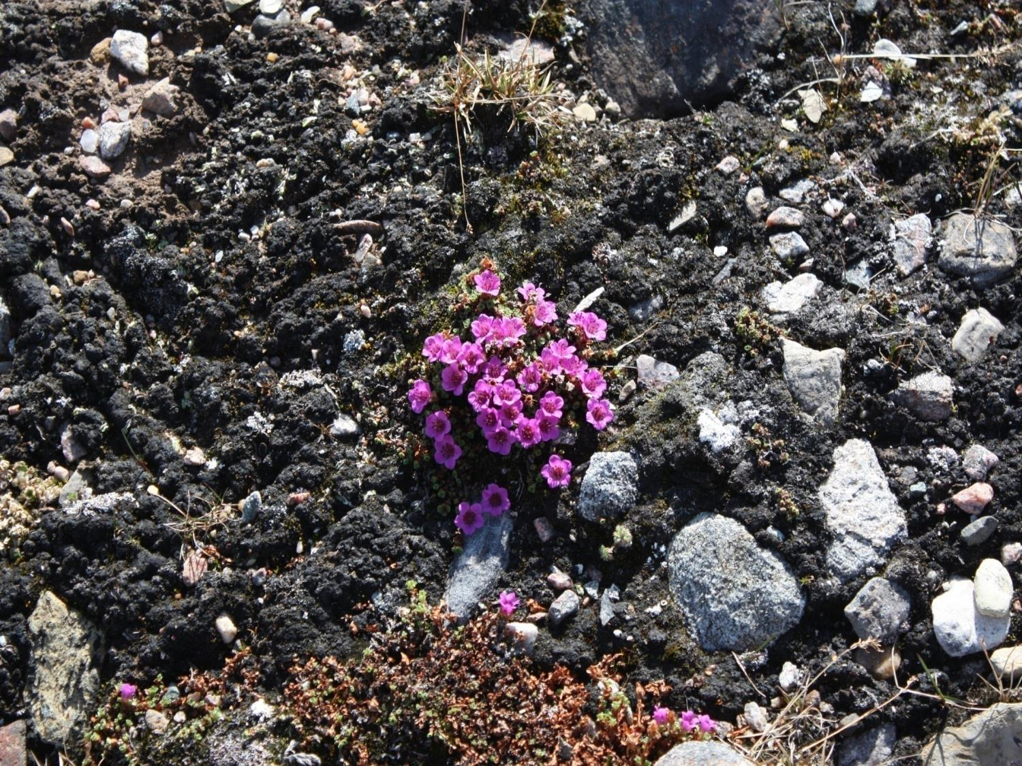
Qujannamiik
Thank you
Merci
ᖁᔭᓐᓇᒦᒃ

